Slide 1

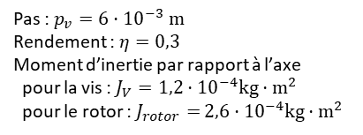


$$\vec{y}$$
Pas : $p_{v}=6⋅{10}^{−3} m$
Rendement : $η=0,3$
Moment d’inertie par rapport à l’axe
pour la vis : $J_{V}=1,2⋅{10}^{−4}kg⋅m^{2}$
pour le rotor : $J_{rotor}=$ $2,6⋅{10}^{−4}kg⋅m^{2}$
$$\vec{z}$$
$$\vec{x}$$
M
130kg
M

Slide 2












$$\vec{y_{1}}$$
$$\vec{y_{0}}$$
$$\vec{z_{2}}$$
$$\vec{z_{1}}$$
$$θ_{1}$$
$$\vec{x_{1}}$$
$$θ_{2}$$
$$\vec{y_{2}}$$
$$\vec{x_{0}}$$
$$\vec{y_{1}}$$
$$\vec{z_{01}}$$
$$\vec{x_{12}}$$

